Slide 1
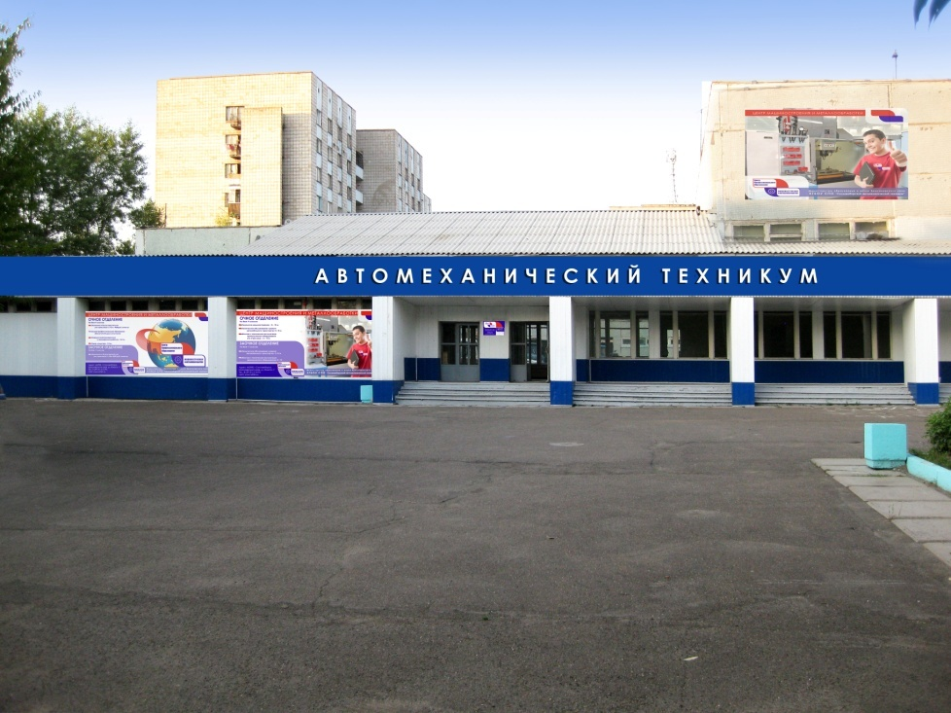
Министерство образования и науки Красноярского края
КГБОУ СПО «Сосновоборский автомеханический техникум»
Тема проекта: Создание образовательного пространства для развития технического мышления и технической грамотности молодежи в условиях малого города на примере города Сосновоборска

Slide 2

Проблема
на фоне развития новейших технологий, увеличения количества высокотехнологичного оборудования в промышленности требуются высококвалифицированные кадры
подавляющее большинство абитуриентов не владеет техническим мышлением, технической грамотностью по причине отсутствия условий для развития технического творчества
Учащиеся
5-ти школ
г.Сосновоборска
Учащиеся
школ
Бархатово, Есаулово
Учащиеся
школ
п.Подгорный
Учащиеся
школ
п.Березовка

Slide 3
Цель:
Разработать концепцию образовательного пространства для развития технического творчества, технической грамотности молодежи в условиях малого города
Задачи проекта
1. Проанализировать уровень технической подготовленности учащихся школ города Сосновоборска, наличие возможностей ее повышения
2. Определить перечень условий, оказывающих влияние на развитие технического творчества, технического мышления молодежи
3. Разработать предложения по созданию образовательного пространства для развития технической грамотности молодежи в условиях малого города

Slide 4
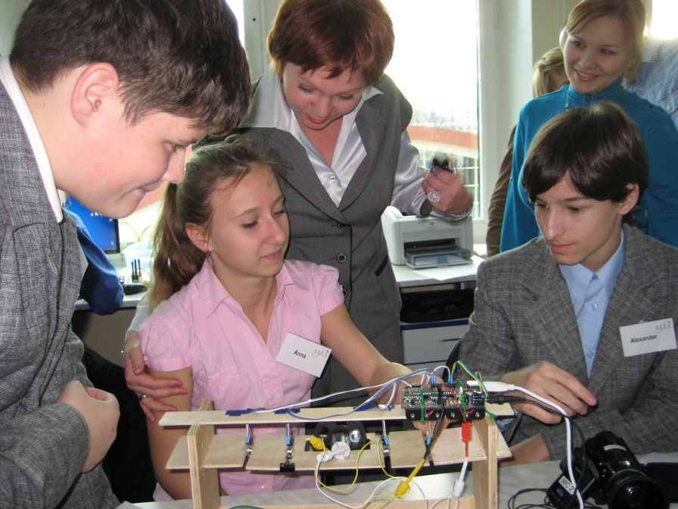
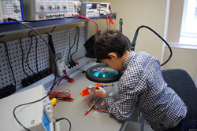
заделы
Победа в конкурсном отборе на создание на базе техникума Центра молодежного инновационного творчества, участие в краевых фестивалях по робототехнике, ежегодное проведение студенческих научно-практических конференций

Slide 5
Наши достижения
2011
разработка проекта и победа в краевом конкурсе на создание высокотехнологичного Центра
открытие Центра машиностроения и металлообработки
2012
презентация проекта Краевого инновационного образовательного центра машиностроения на Международном конкурсе инновационных проектов «Инициативы-2012», выход в финал
2012
почетный диплом победителя Всероссийского конкурса «100 лучших предприятий и организаций России-2012» в номинации «Лучшее учебное учреждение».
2012
победа в краевом конкурсном отборе на создание Центра молодежного инновационного творчества,
2013

Slide 6
Ожидаемые результаты
Будет разработана концепция образовательного пространства для молодежи, включающая в себя:
модель центра молодежного инновационного творчества, дающего возможность развивать техническое мышление, техническое творчество подрастающего поколения
методические рекомендации для сотрудников и руководителей средних специальных учебных заведений
план мероприятий, согласованный с городской администрацией
Обеспечение занятости молодежи посредством вовлечения ее в техническое творчество (до 500 человек)
Повышение технической грамотности молодежи и, как следствие, повышение качества подготовки будущих специалистов

Slide 7
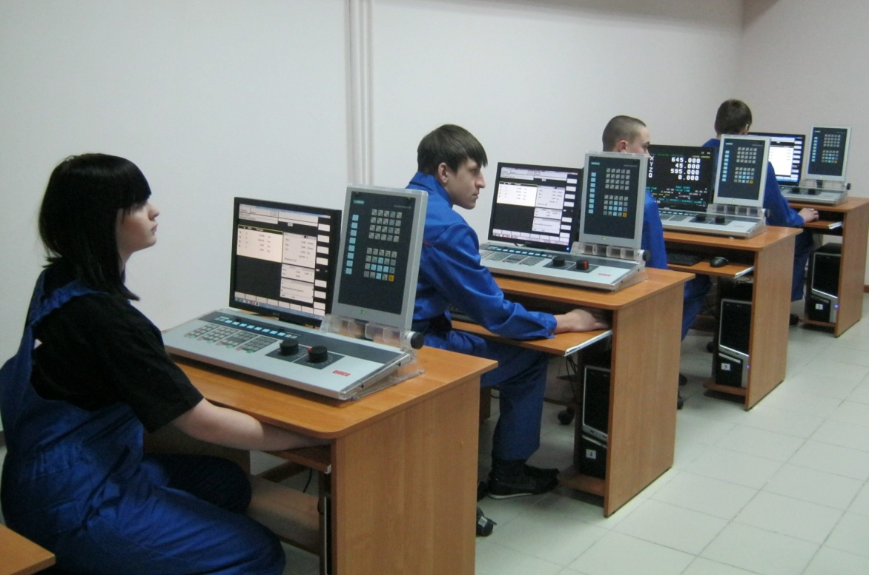
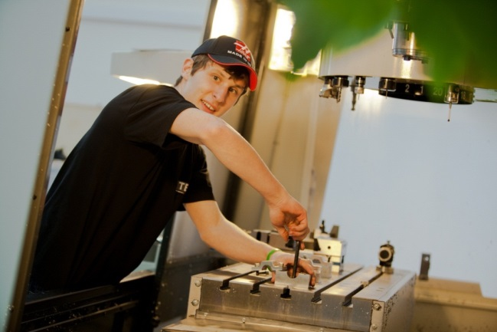
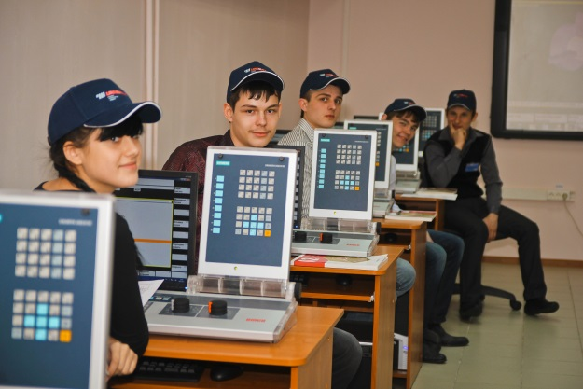
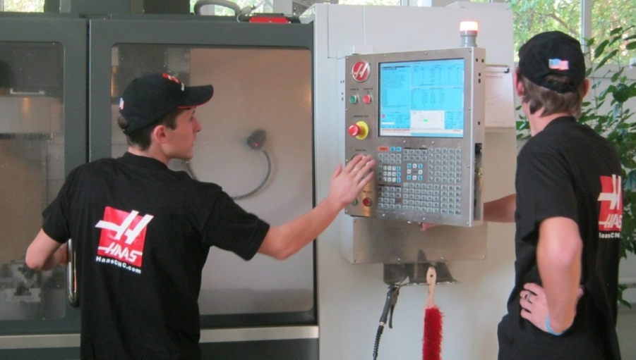
Работа студентов в центре машиностроения и металлообработки

Slide 8
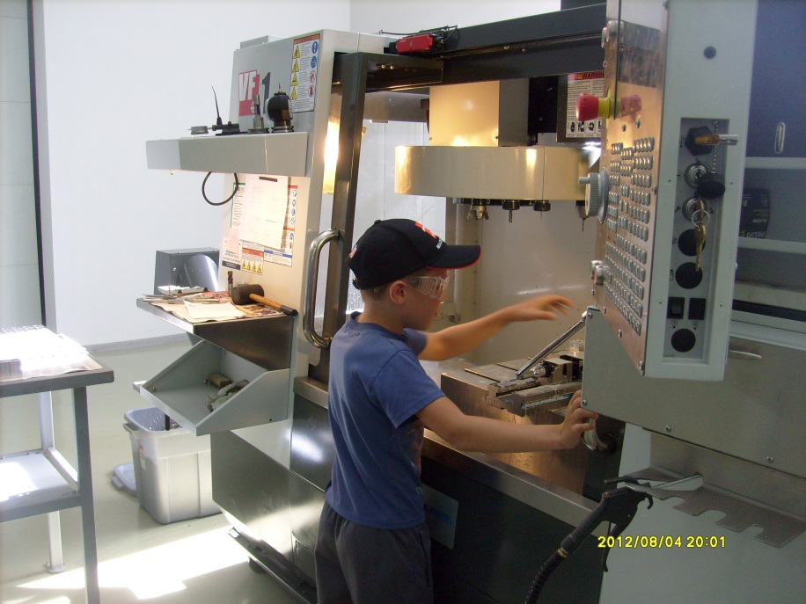
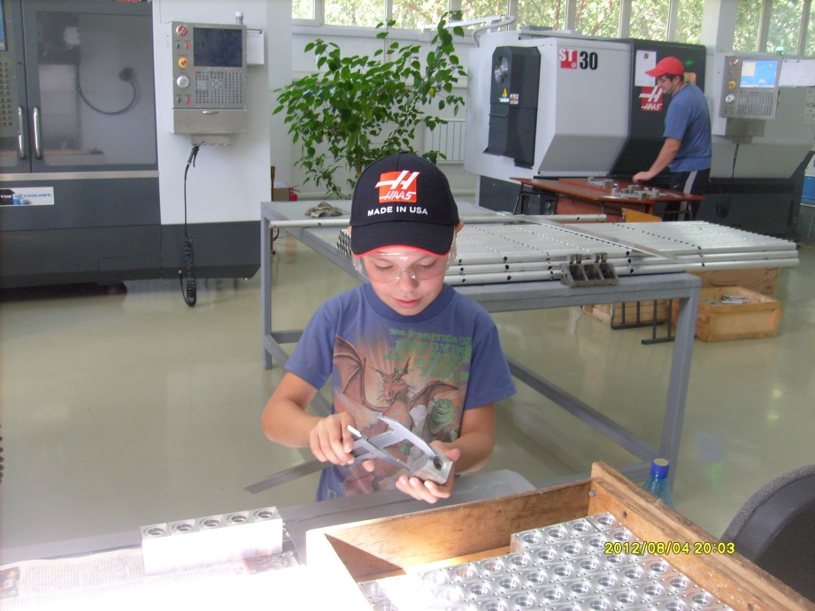
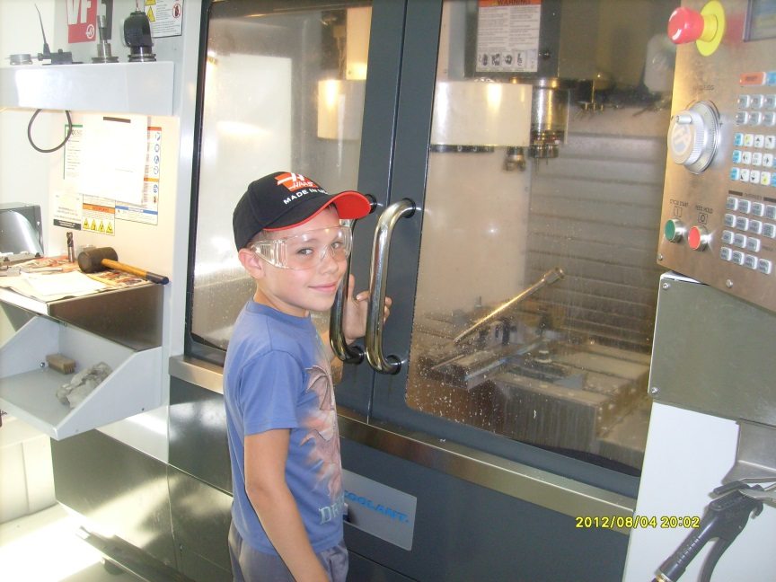
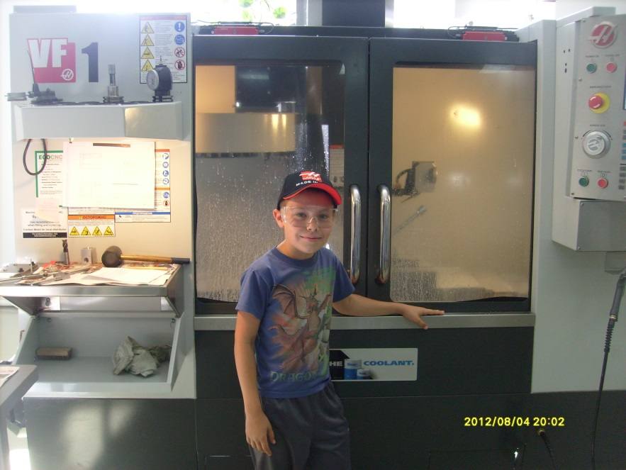
В ВАШИХ РУКАХ НАШЕ БУДУЩЕЕ!

